Slide 1

CHÀO MỪNG THẦY CÔ GIÁO ĐẾN VỚI HỘI THI GIÁO VIÊN DẠY GIỎI CẤP HUYỆN
NĂM HỌC 2023- 2024
Đề tài: Khám phá quả cam(5E)
Lĩnh vực: PTNT
Độ tuổi: 4-5 tuổi
Giáo viên: Phạm Thị Tâm

Slide 2
E1
Gắn kết

Slide 3
E2
Khám phá

Slide 4
E3
Giải thích

Slide 5
E4:
Củng cố- mở rộng

Slide 6
Trò chơi: Rung chuông vàng

Slide 7









Slide 8


Quả cam có dạng gì?
Câu hỏi số 1
1. Dạng dài
2.Dạng tròn

Slide 9
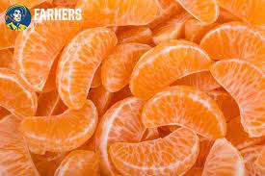
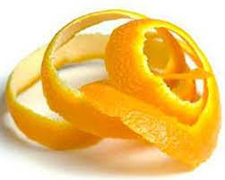
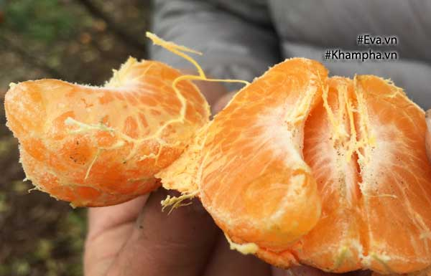

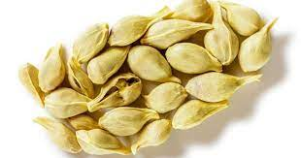
Quả cam có những bộ phận gì?
Câu hỏi số 2
1.Múi cam
2. Vỏ, múi, sơ, tép, hạt

Slide 10



Khi ăn quả cam có vị gì?
1.Quả chua, quả ngọt
2.Quả có vị cay
Câu hỏi số 3

Slide 11
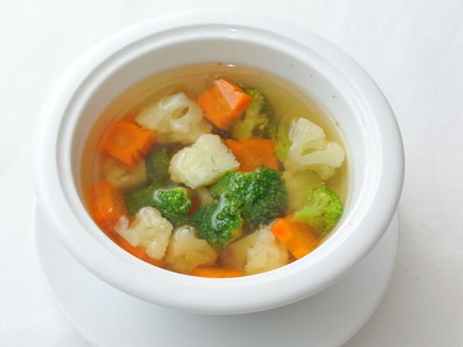
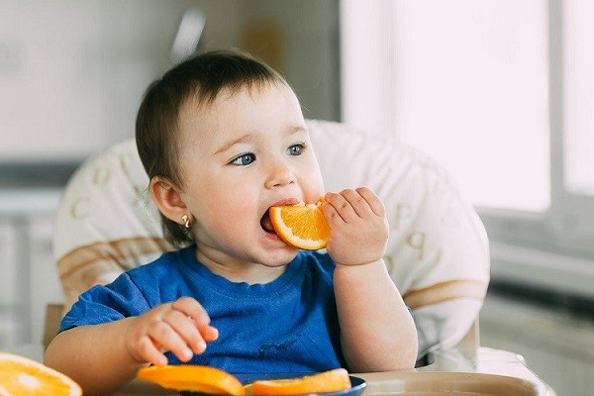
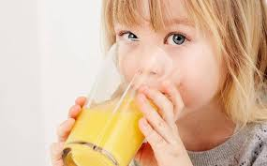
Quả cam dùng để làm gì?
Câu hỏi số 4
1. Nấu canh
2. Ăn, uống

